Slide 1

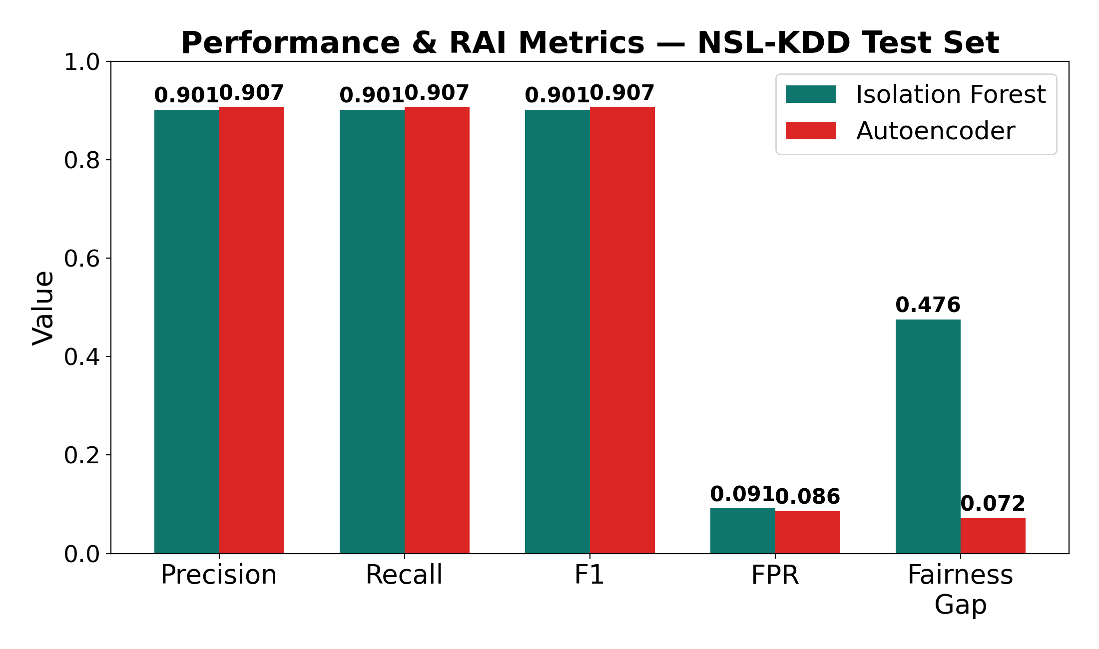
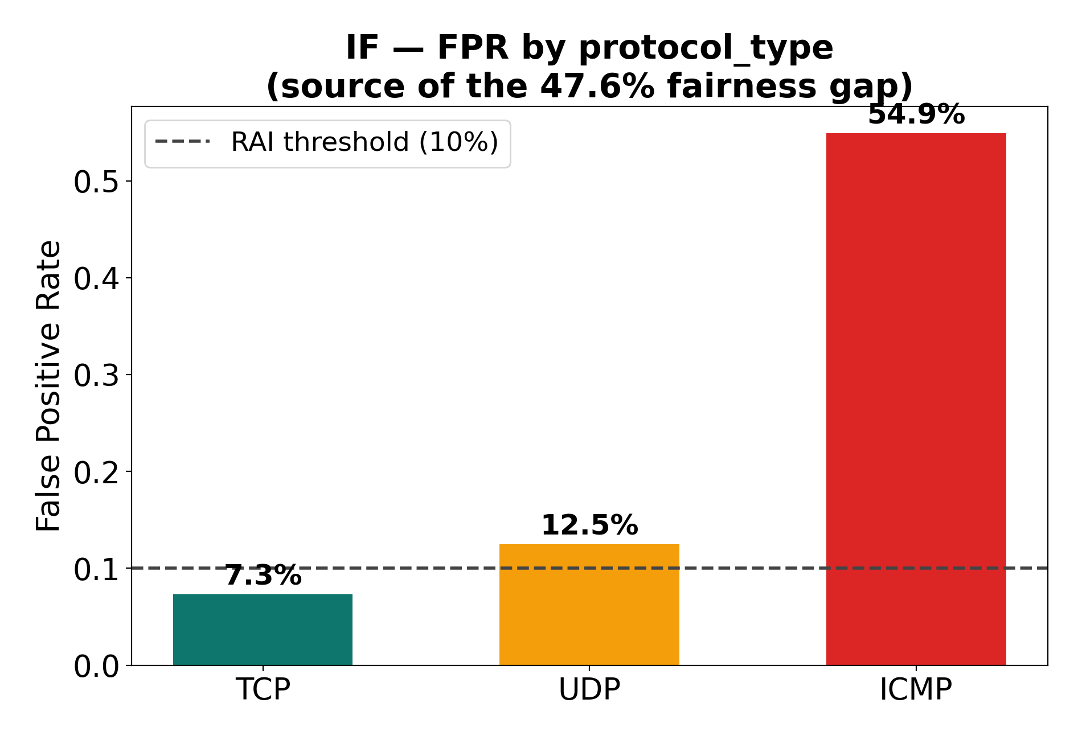
אבטחת סייבר ובינה מלאכותית שנה"ל תשפ"ו, סמסטר א' 2026 | xAI & rAI comparison based on model alerted Lotem Kimchi, Boaz Attiya
Dr. Kojukhov Andrei
Introduction — מבוא
רקע: מרכזי SOC מודרניים נשענים על מודלים סטטיסטיים לגילוי אנומליות, אך שילוב AI בשרשרת ההחלטה התפעולית מחייב שקיפות (XAI) ואחריותיות (RAI) — לא רק דיוק. תוצאות מודלים אלה מושפעות ממקור החיזוי.
שאלת המחקר: כאשר מודולי ה-XAI/RAI מקבלים רק את ציון האנומליה הגולמי, קשה לייחס הבדלים בפלט שלהם למודל עצמו — נדרשה העשרת המידע שמוזן אליהם ב-evidence שנוצר כבר בשלב החיזוי. האם מקור החיזוי והevidence משפיעים על תוצאות המודלים?
מטרות: מחקר עצמאי (offline) המשווה Isolation Forest מול Autoencoder על NSL-KDD דרך מודולי XAI/RAI קיימים, ובוחן כיצד בחירת המודל משפיעה על ההסבר ועל הערכת הממשל כאחד.
System Architecture — הפייפליין הניסיוני
NSL-KDD dataset
Network intrusion data
Train 2 models
Isolation Forest & Autoencoder
Predict on new data
Each model scores independently
Existing XAI + RAI
Explain & evaluate each model
Compare & results
Isolation Forest vs Autoencoder
Key Results — ממצאים מרכזיים
Scenario | Isolation Forest | Autoencoder | Governance Outcome
A — הסכמה (שניהם מתריעים) | Anomaly — Human approval | Anomaly — Auto-contained | AE מותר, IF חסום (הוגנות)
B — IF בלבד | Anomaly — Human approval | Normal — no action | אי-הסכמה: נדרש בירור אנושי
C — AE בלבד | Normal — no action | Anomaly — Auto-contained | AE מזהה הסלמת הרשאות
D — הסכמה (שניהם נורמלי) | Normal | Normal | אין פעולה — קונצנזוס תקינות
להוסיף גרף של אימון המודל
Conclusions — מסקנות
• שני המודלים השיגו ביצועי סיווג כמעט זהים (F1 ≈ 0.90), אך פער ההוגנות ביניהם שונה כ-6.6 — 47.6% ב-Isolation Forest מול 7.2% ב-Autoencoder — ולכן בחירת המודל קובעת בפועל את מסלול הממשל: Autoencoder זכאי להכלה אוטומטית, ואילו כל התראת Isolation Forest נחסמת ודורשת אישור אנושי.
Discussions — דיון והמשך
• המשך פיתוח: חיווט robustness_report ו-transparency_report לתוך ה-Payload, והרחבה למערך Credit Card Fraud לבדיקת עקביות הממצא.
• הסתייגות מתודולוגית: protocol_type הוא תכונת proxy ולא תכונה דמוגרפית — הבדיקה היא פער-ביצועים תפעולי, לא ביקורת הוגנות משפטית.
• קוד מקור ותיעוד מלא זמינים במאגר הפרויקט (research/xai_rai_comparison/).

